Slide 1
ИНДИВИДУАЛЬНЫЕ ЗАНЯТИЯ НА ТРЕНАЖЁРАХ
Инструктор по физической культуре:
Жемчужникова Е.А.

Slide 2
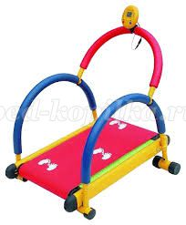
«Беговая дорожка»
Улучшает работу сердечно – сосудистой и дыхательной систем, развивает координацию движений, выносливость, укрепляет мышцы ног. 1. И.п.: стоя, одна нога на полу, вторая – на дорожке. Прокручивать ленту одной ногой (чередовать левую и правую ноги) 2. Ходьба по следам. 3. Ходьба с изменением темпа. 4. Бег в чередовании с ходьбой. 5. Бег с изменением темпа. 6. Ходьба с закрытыми глазами. 7. Ходьба спиной вперед.

Slide 3
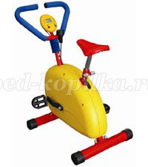
«Велотренажер»
Велотренажер детский предназначен для детей от 3 до 7 лет для укрепления мышц ног, развития выносливости. Работа на велотренажере осуществляется путем имитации езды на велосипеде длительностью - от 3 до 5 минут, через каждую минуту детям предлагается отдых в течение 30 - 40 секунд. Нагрузка на нем создается путем попеременного поднятия и опускания педалей, при их вращении, под собственным весом занимающихся.

Slide 4
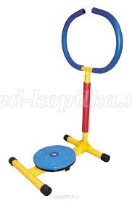
«Мини Твист»
Укрепляет мышцы туловища и ног, развивает координацию движений, тренирует вестибулярный аппарат. 1. И.п.: ноги на ширине плеч, руки на рукоятках. Делать движения ногами вправо – влево. 2. И.п.: стоя одной ногой на диске (другая согнута). Ноги чередовать. Выполнять вращательные движения влево – вправо. 3. И.п.: стоя на диске на четвереньках, опереться руками на раму. Вращаться вправо – влево. 4. И.п.: ноги на ширине плеч. Оттолкнуться от рукоятки и начать вращаться по кругу вправо – влево.

Slide 5
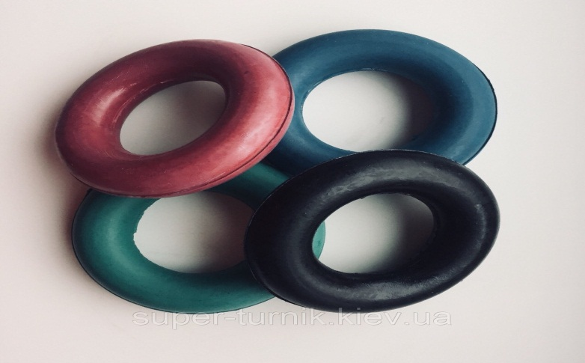
«Эспандер» Развивает мышцы плечевого пояса. 1. И.п.: ноги вместе, эспандер на уровне бедер. Медленно поднимать руки вперед – вверх, растягивая эспандер. 2. И.п.: ноги слегка расставлены, эспандер на уровне груди. Руки поднять, растянуть эспандер, сделать мах правой (левой) ногой. 3. И.п.: сидя, ноги врозь, эспандер на бедрах. Наклониться вперед, растянуть эспандер, стараясь зацепить за носки. 4. И.п.: лежа на животе руки вверх. Растянуть эспандер и приподнять туловище. 5. И.п.: ноги на ширине плеч, правые (левые) рука и нога на ручках эспандера. Натянуть эспандер вверх, наклониться влево (вправо).

Slide 6
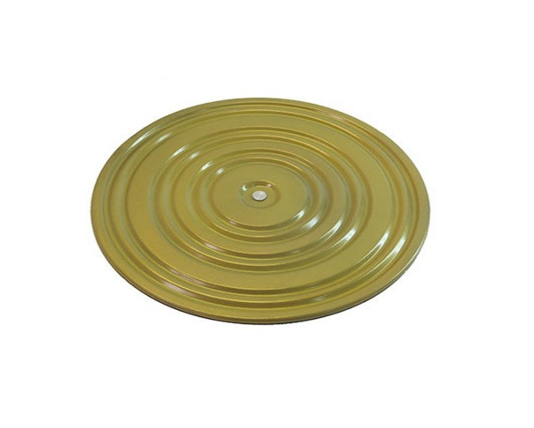
«Диск здоровье» Укрепляет мышцы туловища и ног, развивает координацию движений, тренирует вестибулярный аппарат. 1. И.п.: стоя на четвереньках, опираясь руками (или ногами) на диск. Передвигаться по кругу, раскачиваться влево – вправо. 2. И.п.: стоя одной ногой на диске (другая на полу). Вращаться влево – вправо. 3. И.п.: стоя одной ногой на диске. Отталкиваться другой ногой от пола, вращаться по кругу. 4. И.п.: стоя двумя ногами на диске. Вращаться влево – вправо. 5. И.п.: сидя по-турецки. Отталкиваясь руками от пола, вращаться влево – вправо. 6. И.п.: стоя на коленях. Отталкиваясь руками от пола, вращаться влево – вправо. 7. И.п.: стоя на двух дисках, руки на поясе. Совершать вращательные движения ногами вправо – влево. 8. И.п.: стоя на двух ногах, наклониться вперед и взяться руками за опору. Ногами вращать диск влево – вправо.

Slide 7
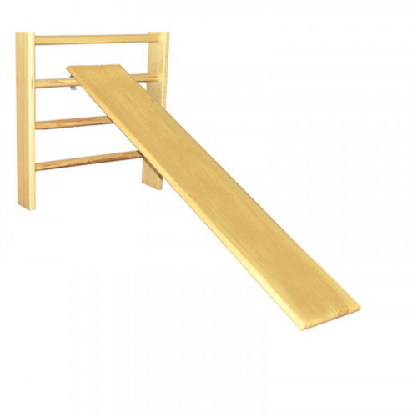
«Скамья наклонная»
Развивает мышцы брюшного пресса, сгибающие позвоночник. Рекомендуется при сутулости, плоской спине. Лежа на спине, на скамье, ноги фиксируют держатели. 1. Сгибать туловище, руки на поясе. 2. Руки вдоль туловища. 3. Руки к плечам.

Slide 8
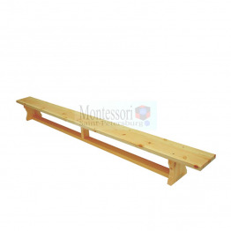
«Скамья опорная»
Развивает мышцы, разгибающие позвоночник, укрепляет мышцы нижней части спины, брюшного пресса. Рекомендуется при сутулости, плоской спине. 1. И.п.: лежа на животе, туловище согнуто, руки на пояс. Разогнуть туловище, туловище и ноги на одной линии, локти в стороны. 2. И.п.: лежа на животе, туловище согнуто, руки вверх. Руки к плечам, разогнуть туловище. 3. И.п.: лежа на животе, туловище согнуто, руки вверх. Руки согнуты вперед – вверх, пальцы на пальцы перед головой, разогнуть туловище.

Slide 9
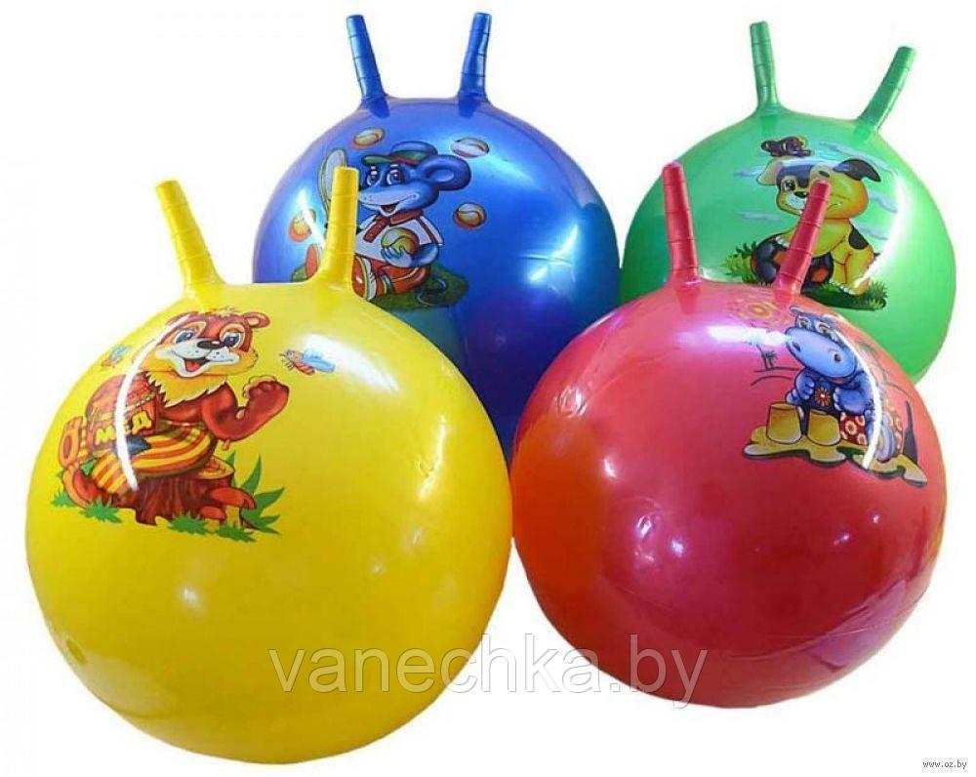
«Мяч гимнастический (надувной)» Позволяют создать оптимальные условия для правильного положения туловища, гармоничной тренировки и укрепления основных групп мышц и вестибулярного аппарата. Рекомендуется при нарушениях опорно–двигательного аппарата, осанки и мышечного тонуса. 1. И.п.: сидя на мяче, ноги врозь, руки опущены, придерживать мяч ладонями. Легкие покачивания на мяче вверх-вниз, не отрывая ног от пола. 2. И.п.: сидя на мяче. Выполнять движения тазом вперед-назад, вправо-влево, не подпрыгивая. Руки опустить, слегка придерживать мяч ладонями. 3. И.п.: сидя на мяче, руки к плечам. Руки в стороны, слегка подпрыгивая на мяче. 4. И.п.: лежа на животе, ноги и руки на полу. «Переступая» руками, шагаем вперед, перекат корпусом в положение «ноги на мяче». 5. И.п.: лежа на спине, ноги согнуты в коленях, опора на стопу. Откинуть голову назад, руки развести в стороны, мышцы расслабить. 6. И.п.: то же. Прогнуться в положение «мостик» и одновременно вытянуть одну ногу вперед – вверх. 7. И.п.: лежа на животе, ноги и руки на полу. Поднять плечи вверх, руки развести в стороны, прогнуться в пояснице.

Slide 10
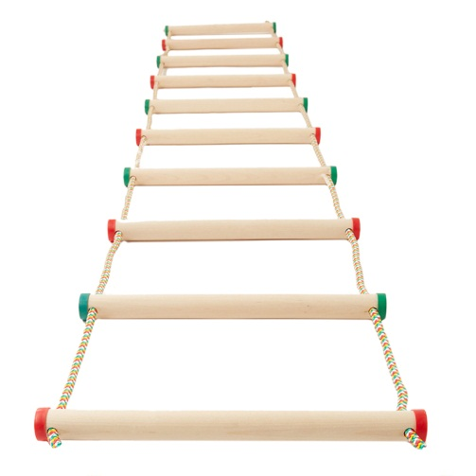
Веревочная лестница. Гимнастическая лестница, стандартная, укрепленная у стены Предназначены для совершенствования навыков лазанья, развития силы рук, плечевого пояса и туловища, развития ловкости. Воспитывает чувство уверенности, самоутверждения. 1. И.п.: стоя лицом к стенке, ноги на нижней рейке, руки на уровне груди. Присесть («полувис»).
2. И.п.: стоя лицом к стенке, ноги на нижней рейке, руки как можно выше. Опустить ноги вниз («вис»). 3. И.п.: стоя лицом к стенке, ноги на нижней рейке, руки на уровне груди. Поочередное и одновременное отведение прямых ног назад. 4. И.п.: стоя лицом к стенке, ноги на нижней рейке, руки как можно выше. Из «виса» раскачивание ног влево – вправо («маятник»). 5. И.п.: стоя спиной к стенке, руки на рейке чуть выше головы, ноги на нижней рейке. Выгнуться вперед («дуга»). 6. И.п.: то же. Поочередно поднимать согнутые в коленях ноги. 7. И.п.: то же. Поочередно поднимать прямые ноги. 8. И.п.: стоя спиной к стенке, ноги на полу. Прогнуться назад, постепенно перехватывая рейки все ниже и ниже («мостик»). 9. И.п.: стоя лицом к стенке, правая (левая) нога на рейке на удобной высоте. Не сгибая ноги наклониться к ней 10. И.п.: то же. Слегка присесть на опорной ноге несколько раз.

Slide 11
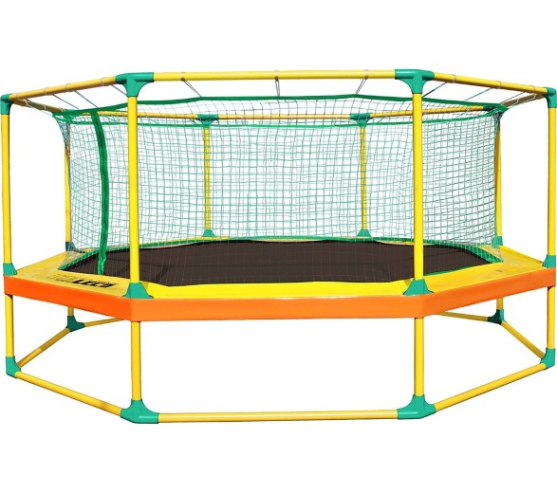
Батут – это отличный многофункциональный тренажер, который способен формировать правильную осанку. Именно с дошкольного возраста важно начать это развивать. Прыжки на батуте - это еще и позитивное настроение детей на целый день. Это прекрасный способ совместить полезное с приятным. При обучении детей прыжкам на батуте следует тщательно и индивидуально подходить к начальным этапам обучения. У многих детей при виде такого тренажера как батут появляется чувство неуверенности, скованности и даже страха перед возвышенной и пружинящей поверхностью. Предлагаемый комплекс упражнений поможет приобрести ребенку уверенность в упражнениях на новом спортивном оборудовании.
1.Упражнение «Высоко -низко» Подъем на батут, спуск с батута - дать ребенку почувствовать подъем на возвышенную поверхность. 2.Упражнение «Пружинка» Встать на батут, выполнить пружинистые приседания. 3.Упражнение «Фонарики» Встать на батут, руки согнуть в локтях, изображая фонарики. Выполнить повороты вокруг себя вправо-влево. 4.Упражнение «Собираем грибы» Встать на батут, выполнить 2-3 приседания. 5.Упражнение «Раз, два, три, игрушки собери» Ребенок встает на батут, взрослый выкладывает на батуте игрушки (з штуки).Ребенок наклоняется или приседает, берет игрушку и дает взрослому. Количество игрушек можно посчитать. 6. Упражнение «Меткий стрелок» Взять маленький мячик или пластмассовый шарик. Встать на батут. Бросить мячик в корзину, стоящую от батута на расстоянии 1- 1,5 метров. 7.Упражнение «Дружная пара» Взрослый держит ребенка за руку. Ребенок выполняет 2-3 прыжка на батуте.

Slide 12
Упражнения и игры с использованием тренажера батут. Эстафета «Прыг-скок». Цели: развивать координацию и быстроту движений; формировать умение правильно спрыгивать с батута. По команде первый участник до батута, встает на него и выполняет 5 прыжков, спрыгивает на мат, добегает до ориентира, оббегает его и бегом возвращается к команде. Игра «Кто быстрей?» Цели: развивать координацию движений, внимание,память, равновесие; формировать правильную осанку при ходьбе. Содержание игры: Дети рассчитываются на первый-пятый. Запоминают свой номер. В центре физкультурного зала стоят два батута. Дети, взявшись за руки шагают по кругу и произносят слова: «Раз, два, три, четыре, пять, будем весело играть!» Инструктор (воспитатель) называет один из номеров ( например, третий). Участники с данным номером добегают дл батута. Первый прибежавший выполняет 5 прыжков на батуте. Игра продолжаетя. Упражнение «Поймай комара!» Цели: развивать координацию движений, формировать умение удерживать равновесие во время прыжков на батуте. Ребёнок под весёлую музыку подпрыгивает на батуте, выполняет хлопки над головой

Slide 13
Упражнения на снятие напряжения и усталости
И. п. - стоя. Напряженные вытянутые руки упираются в воображаемое стекло. Пальцы расставлены, давят на препятствие с усилием до ощущения мелкой дрожи от перенапряжения. Далее - резкое расслабление.
И. п. - сидя на стульчике. Ноги на носках, пальцы с силой вдавливаются в пол (или: подъем пяток с усилием, носки не отрываются от пола). Далее - резкое расслабление.
«Астры». Инструктор предлагает детям взяться за руки так, чтобы получился круг, а затем присесть на корточки. Далее он говорит: «Представьте, что вы - астры и растете на клумбе». После этого ребята выполняют упражнения под текстовое сопровождение:
Мы астры, астры, астры
На клумбе вырастаем.
(Дети медленно привстают с корточек, затем поднимают руки.)
Нас любят не напрасно,
Когда мы расцветаем.
(Ходьба по кругу, взявшись за руки.)
Мы - красивые цветы,
Мы - веселые цветы.
(Махи руками вперед и назад, 2-3 раза.)
4. «Саранча». И. п. - лежа на спине, ноги вместе, руки вытянуты за головой.
- оттянуть пальцы ног, потянуть пальцы рук;
- и. п.
Выполнять 3-4 раза по 8 секунд. На вдохе вытянуть позвоночник, на выдохе расслабиться.
5. «Червячок». Сидя на пятках, руки лежат на коленях.
1 - развести колени в стороны, руки согнуть в локтях; 2 -локти положить на пол, голову наклонить;
3-4 - и. п.
Повторить 2-3 раза. Ладони рук параллельно, голову на пол не опускать.
6. «Черепашка». Сидя на пятках, руки опущены вдоль туловища.
- руки вытянуть вперед и положить на колени;
- голову опустить к коленям; 3-4 - и. п.
Повторить 2-3 раза. Туловище от пяток не отрывать. Спина круглая.
«Дерево». Встать прямо, ноги вместе, руки опущены. Поднять руки вверх, ладони повернуть друг к другу. Тянуться всем телом вверх. Спина прямая, подбородок приподнят, живот втянут. Через 10-15 секунд, развернув ладони в стороны, спокойно опустить руки. Это упражнение способствует росту ребенка.

Slide 14
Занятия на тренажерах позволяют решать следующие задачи:
Развитие двигательных качеств;
Обучение основным двигательным действиям;
Развитие и совершенствование координации движений и равновесия;
Укрепление мышечного корсета, создание навыка правильной осанки;
Улучшения функционирования сердечно-сосудистой и дыхательной систем;
Нормализация работы нервной системы, стимуляция нервно-психического развития;
Улучшение кровоснабжения позвоночника, суставов и внутренних органов, устранение венозного застоя;
Улучшение коммуникативной и эмоционально-волевой сферы;
Стимуляция развития анализаторных систем, проприорцептивной чувствительности;
Развитие мелкой моторики и речи;
Цель программы:
сохранение и укрепление физического и психического здоровья детей, создание условий для удовлетворения их естественной потребности в движении и дозирование физической нагрузки с учётом состояния здоровья и функциональных возможностей организма ребёнка.
Задачи программы:
Обеспечить тренировку всех систем и функций организма ребёнка (сердечно-сосудистой, и дыхательной систем, обменных и терморегляционных процессов) через специально организованные оптимальные для данного возраста физические нагрузки.
Укреплять мышечный тонус в двигательной активности.
Укрепить мышечный тонус ребёнка путём интенсификации его двигательной активности и постепенного увеличения физической нагрузки на скелетную мускулатуру.
Удовлетворять естественную потребность ребёнка в разных формах двигательной активности.
Развитие общей выносливости организма ребёнка и его физических качеств.
Научить детей определённым двигательным умениям и навыкам, а также приемам страховки при работе с тренажерами.

Slide 15
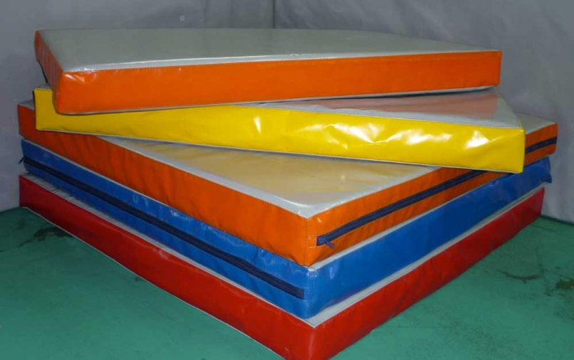
Упражнения на матах
Ласточка -
Из положения «стоя» наклонится, руки вытянуть в сторону, одну из ног поднять назад и тянуть, при этом спина должна быть ровной, голова смотрит вперед.
Упор присев -
присед, колени вместе, руки на полу, плечи над кистями, голова прямо.
Упор присев -
движения назад с последовательным касанием пола отдельными частями тела до полного положения лежа.
Перекат назад – березка -
перекатом назад в группировке, перекатившись до плеч, поставить локти на мат, ближе к туловищу, удерживая туловище в вертикальном положении, затем поставить кисти рук на спину, ближе к лопаткам, голени вертикально.
Перекат назад – лечь на спину -
присед, колени вместе, руки на полу, плечи над кистями, голова прямо
Перекат на живот -
Не меняя положения туловища, перевернутся на живот.
Прогнутся -
Руки у груди. Выпрямляя руки, прогнутся в поясничном отделе, голова смотрит вперед.
Лодочка -
достаточно плотно прижать руки к туловищу, при этом следить, чтобы они были прямыми, а локти не касались пола. Ноги необходимо свести вместе так, чтобы носки и пятки были очень плотно прижаты друг к другу. Втянуть живот и оторвать ноги и руки от мата на 30-40 градусов, при этом следить, чтобы они были на одном уровне.
Коробочка -
Согнуть колени, взять руками стопы с наружной стороны, колени отвести друг от друга, прогнутся в поясничном отделе, голова смотрит вперед.

